Slide 1
A 18–19. századi orosz kultúra az építészet tükrében
17. századi előzményei

Slide 2
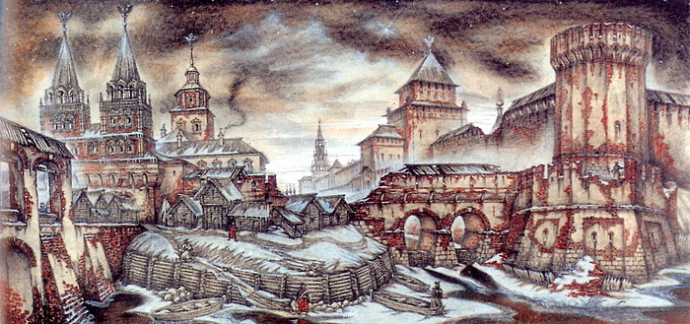
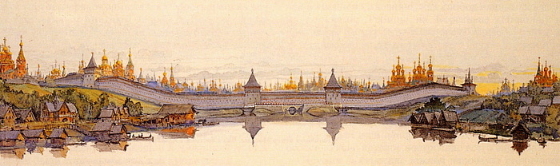
17. század: a hagyományos orosz város képe

Slide 3
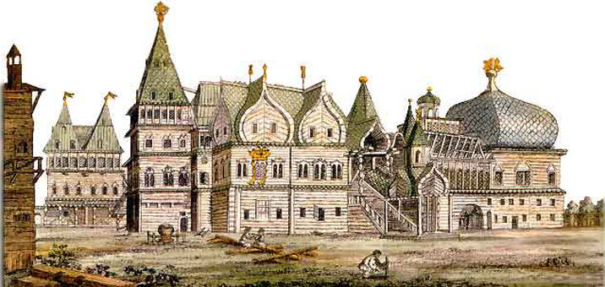
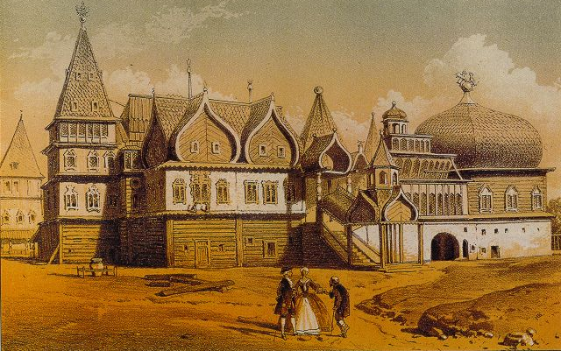
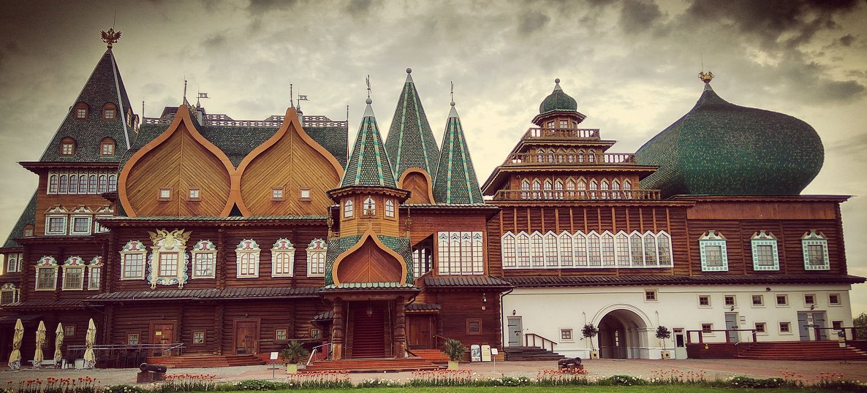
Kolomenszkoe

Slide 4
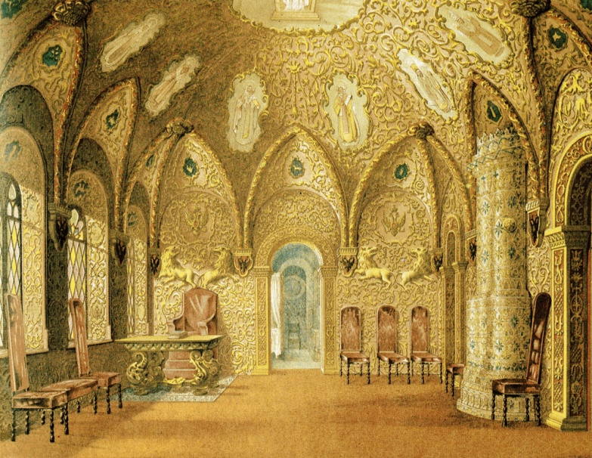
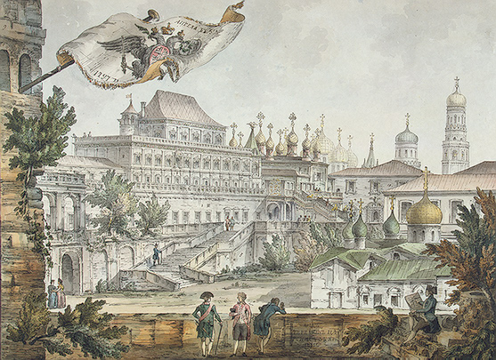
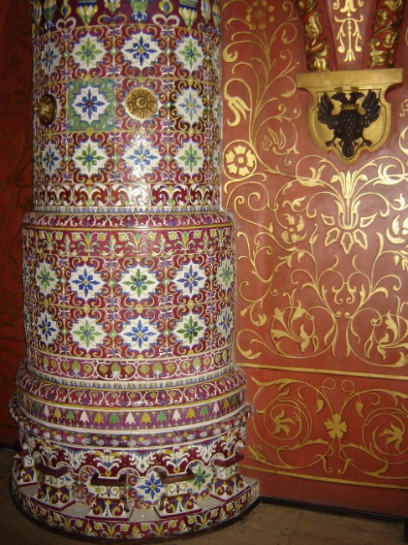
17. század: az új orosz építészet felé
Belső igény a megújhodásra: a díszítettség előretörése (az ornamentális stílus – „uzorocsje”) – a Romanov-dinasztia uralomra kerülésével
Giacomo Quarenghi vedutája (1797)
Kreml Terempalotája (1635–1636 )

Slide 5
A moszkvai barokk születése és változatai (17. sz. utolsó évtizedei)

Slide 6
Naryskin- barokk
Novodevicsij kolostor (Moszkva). Szófia régensnő és V. V. Golicin megrendelésére átalakították (1680-as évek eleje)

Slide 7
Mária Oltalma temploma Filiben (Moszkva környéke). L. K. Naryskin megrendelésére épült 1690.–1694. években

Slide 8
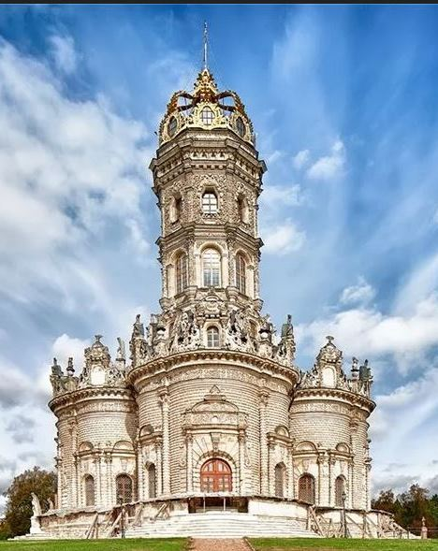
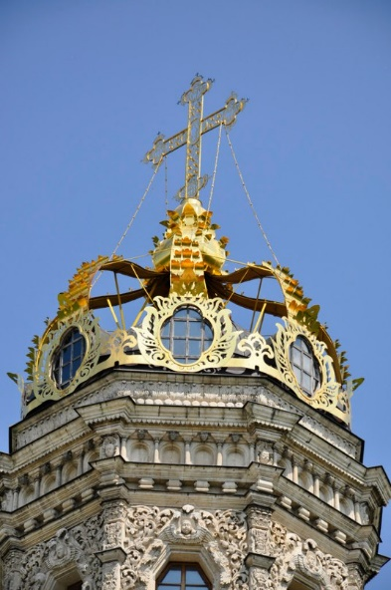
Az Imádkozó (orans) Istenanya ikonjának temploma Dubroviciben (Moszkva környéke). B. A. Golicyn herceg, I. Péter nevelőjének megrendelésére épült 1690.–1703. években

Slide 9
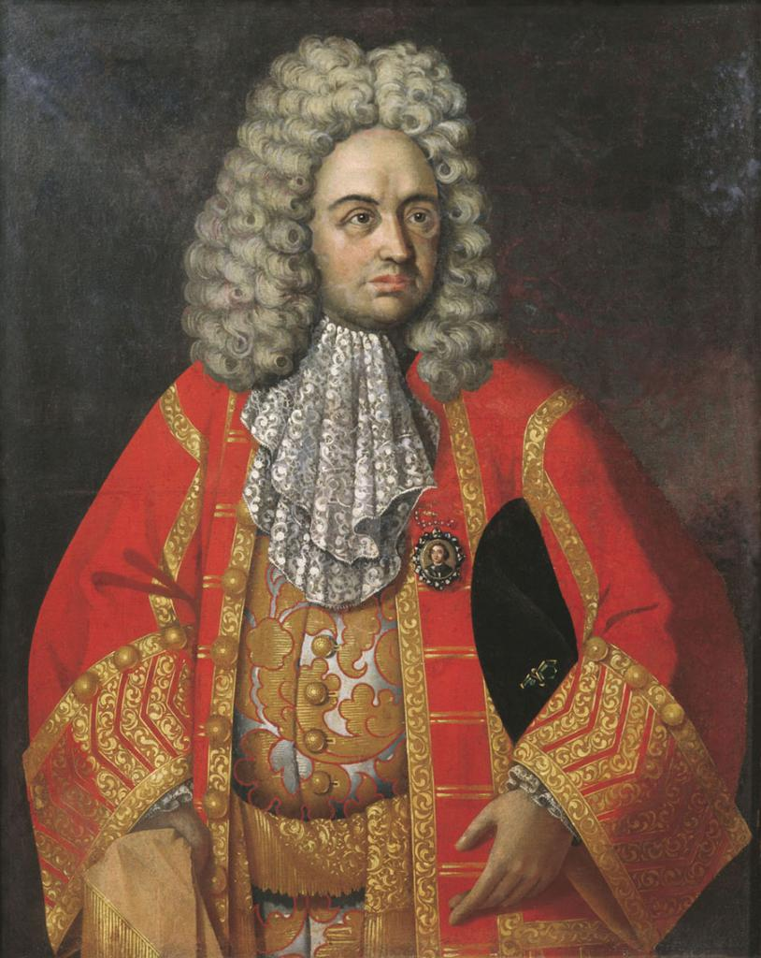
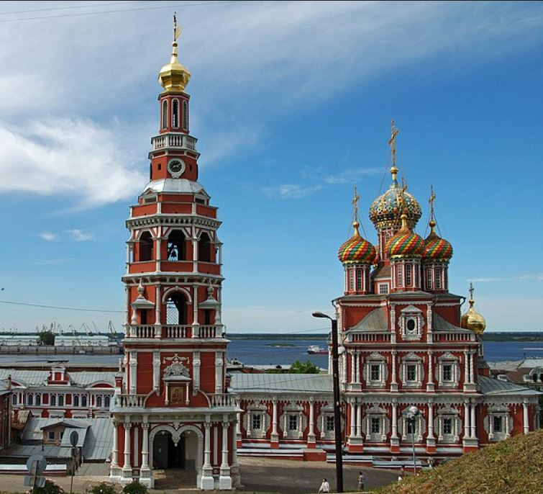
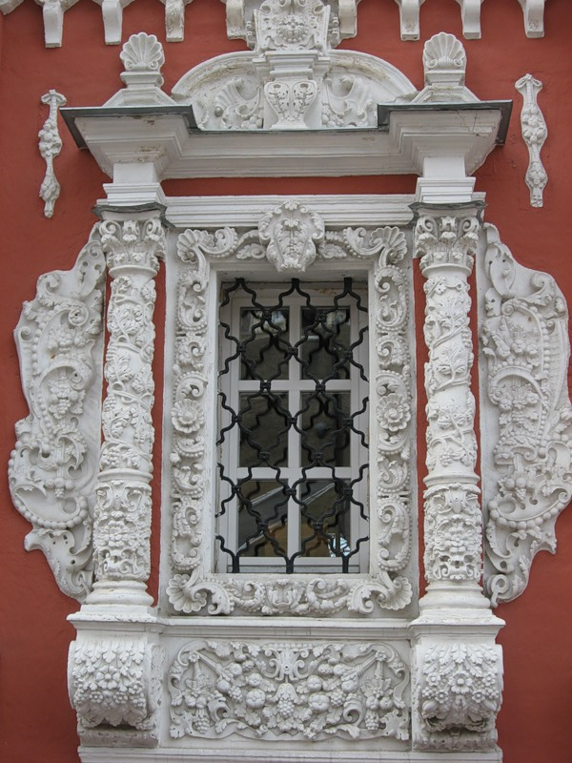
A Sztroganov-barokk
G. D. Sztroganov (1656–1715)
Az Istenanya temploma Nizsnij Novgorodban. G. D. Sztroganov (só-kalmár és -termelő) megrendelésére épült 1696.–1701. években

Slide 10
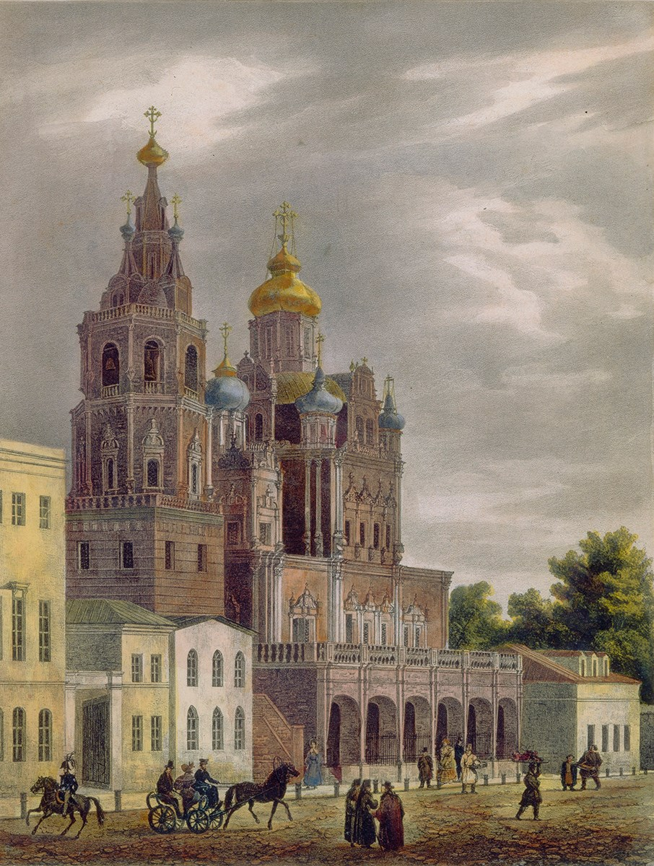
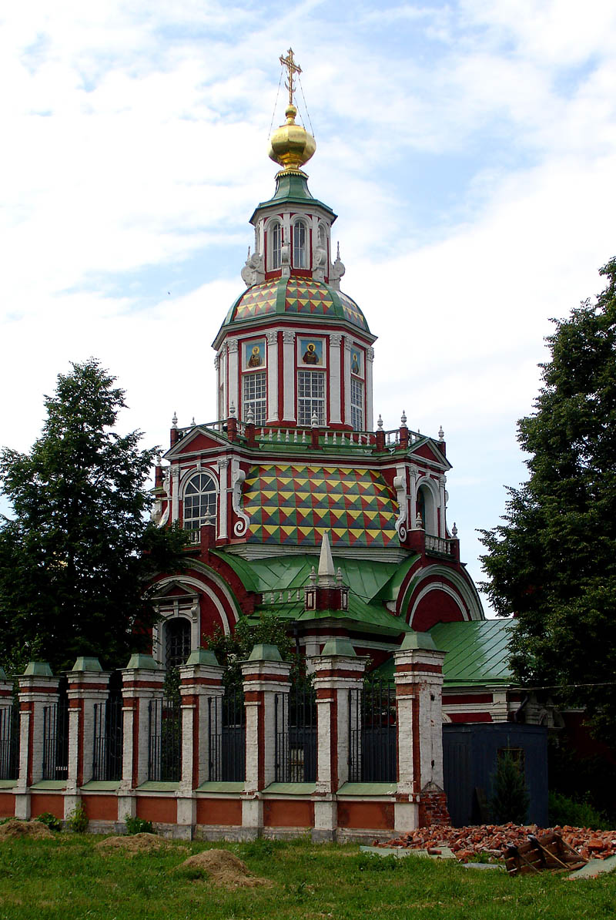
Istenanya Elszenderülésének temploma Pokrovkán, Moszkva. Épült 1696.–1699. években egy moszkvai kereskedő család adományaként. Metszet,1830-as évek
Szent János-Harcos (1709–1717) temploma, Moszkva, Bolsaja Jakimanka. Épült a Poltavai győzelem emlékére I. Péter tervei alapján (?) Átmenet a Naryskin- és a Péteri barokk között

Slide 11
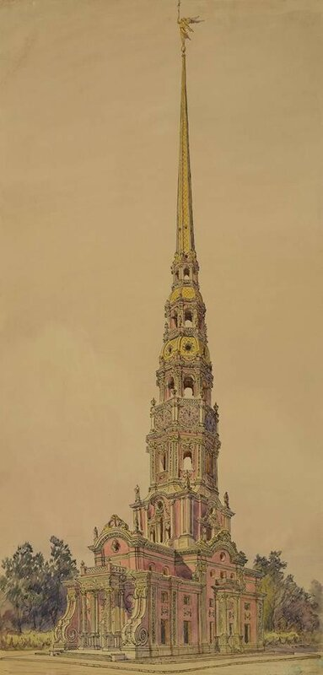
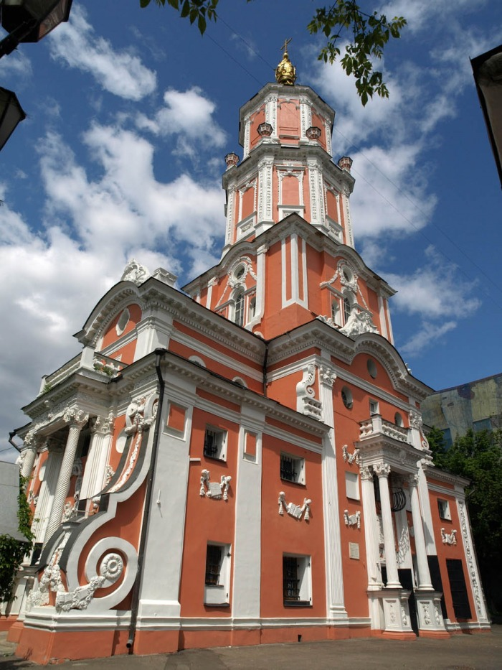
Mihály Arkangyal temploma (1704–1707) a Csisztye prudy körzetében. Épült A. Mensikov megbízásából („Mensikov-torony”)

